Slide 1
UNIDAD 3. BASES DE DATOS NoSQL
ACCESO A DATOS

Slide 2
Contenido
1.- Características de los sistemas NoSQL
2.- Ventajas de los sistemas NoSQL
3.- Bases de datos NoSQL
4.- Base de datos MongoDB
4.1.- Características
4.2.- Estructuras JSON
4.3.- Instalación y ejecución
4.4.- Operaciones básicas
4.5.- Actualización de datos
4.6.- Consultas
4.6.- Relaciones entre documentos
4.7.- Programación Java sobre MongoDB

Slide 3

4.6.- CONSULTAS
Métodos de find().
A los resultados obtenidos con find se le pueden aplicar varios métodos modificadores. Puedes verlos ejecutando db.alumnos.find().help()
Método | Funcionamiento
sort({campo: 1 | -1}) | Ordenar los resultados por un campo
limit(n) | Mostrar sólo n documentos (los primeros)
skip(n) | Mostrar desde el documento n.
count() | Total de documentos que devuelve la consulta
size() | Total de documentos que muestra la consulta

Slide 4
4.6.- CONSULTAS
Ejemplo 1: Obtener los nombres y cantidades de los elementos de inventario ordenando por cantidad de mayor a menor.
Ejemplo 2: Obtener el nombre del elemento que mayor cantidad tiene en inventario
Ejemplo 3: Obtener el nombre y cantidad disponible de los 3 elementos con menores cantidades en inventario.
Ejemplo 4: Obtener el nombre y cantidad del elemento que ocupa la cuarta posición por cantidad disponible en inventario.

Slide 5
4.6.- CONSULTAS
Ejemplo 5: Obtener cuantos elementos con cantidad disponible superior a 40 hay cargados en inventario.
Ejemplo 6: Obtener los elementos y cantidades del inventario ordenados por cantidad ascendentemente y de forma que no salgan los dos primeros.
Ejemplo 7: Obtener cuantos documentos genera la consulta anterior.
Ejemplo 8: Obtener cuantos elementos se han mostrado en la consulta del ejemplo 6.

Slide 6
4.6.- CONSULTAS
OPERACIONES DE AGREGACIÓN
MongoDb dispone de múltiples funciones de agregado. Se trata de funciones que se pueden operaciones de agregación, que procesan documentos y obtienen nuevos resultados, calculados o transformados.
Hay tres formas de realizar operaciones de agregación:
Agregación pipeline
Agregación map-reduce
Agregación de propósito único
Únicamente vamos a ver la agregación pipeline. De todo lo que se puede hacer con esta agregación, sólo vamos a ver las agrupaciones de documentos que comparten el valor de uno o varios atributos.

Slide 7
4.6.- CONSULTAS
OPERACIONES DE AGREGACIÓN. FUNCIONES DE AGRUPAMIENTO
Función | Descripción
$sum | Devuelve la suma de un grupo de valores numéricos ignorando los que no sean numéricos en el grupo.
$avg | Devuelve la media de un grupo de valores numéricos ignorando los que no sean numéricos.
$first | Devuelve el primer valor de un grupo
$last | Devuelve el último valor de un grupo
$max | Devuelve el valor máximo de un grupo o de un array
$min | Devuelve el valor mínimo de un grupo o de un array

Slide 8
4.6.- CONSULTAS
OPERACIONES DE AGREGACIÓN. FUNCIONES DE AGRUPAMIENTO
Para realizar consultas con operaciones de agregación se usa el método aggregate de una colección y no el método find. Vamos a ver con un ejemplo como se realiza.
Queremos obtener la cantidad total de elementos de inventario que están en cada uno de los estados (A, B, C,.. ).
Esto en SQL sería algo como:
SELECT estado, sum(cantidad) FROM inventario GROUP BY estado.
Veamos como se realiza esto mismo en MongoDB

Slide 9
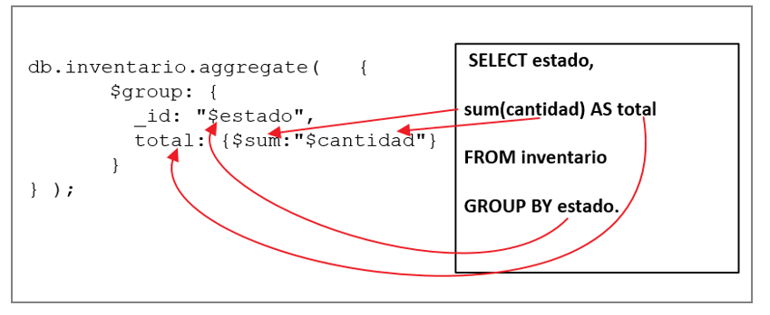
4.6.- CONSULTAS
OPERACIONES DE AGREGACIÓN. FUNCIONES DE AGRUPAMIENTO
Las referencias a atributos dentro de aggregate deben estar entrecomilladas y con el nombre del atributo precedido de $.

Slide 10



4.6.- CONSULTAS
OPERACIONES DE AGREGACIÓN. FUNCIONES DE AGRUPAMIENTO
Ejemplo 9: Obtener los cursos que hay en la colección alumnos.
Ejemplo 10: Obtener cuantos alumnos de la colección alumnos hay matriculados en cada curso.
Ejemplo 11: Obtener cuantos alumnos de la colección alumnos hay matriculados y la nota media en cada curso.

Slide 11




4.6.- CONSULTAS
OPERACIONES DE AGREGACIÓN. FUNCIONES DE AGRUPAMIENTO
Ejemplo 12: Obtener el primer y último alumno matriculado en cada curso.
Ejemplo 13: Obtener la máxima y mínima nota en cada curso.
Ejemplo 14: Obtener el último alumno por orden alfabético de cada curso.

